Slide 1

Licenciatura em Engenharia informática e Multimédia Python exercise search
Miguel Nunes Nº 43039
Tiago Santos Nº 43443
Orientador João Beleza

Slide 2
Caracterização geral do projeto
Síntese de objetivos
Neste projeto será desenvolvido um motor de pesquisa, disponível na plataforma Jupyter, capaz de pesquisar exercícios sobre a linguagem de programação Python.
Clientes
Engenheiro João Beleza
Alunos de MDP e MCG
Metas a alcançar
Pretende-se que este motor de pesquisa realize:
Conversão de ficheiros .pdt, .tex e .py para texto;
Match de palavra chave com palavras no texto;
Pesquisa de exercícios em ficheiros locais;
Pesquisa de exercícios em ficheiros na cloud;
Ordenação de exercícios por importância;

Slide 3
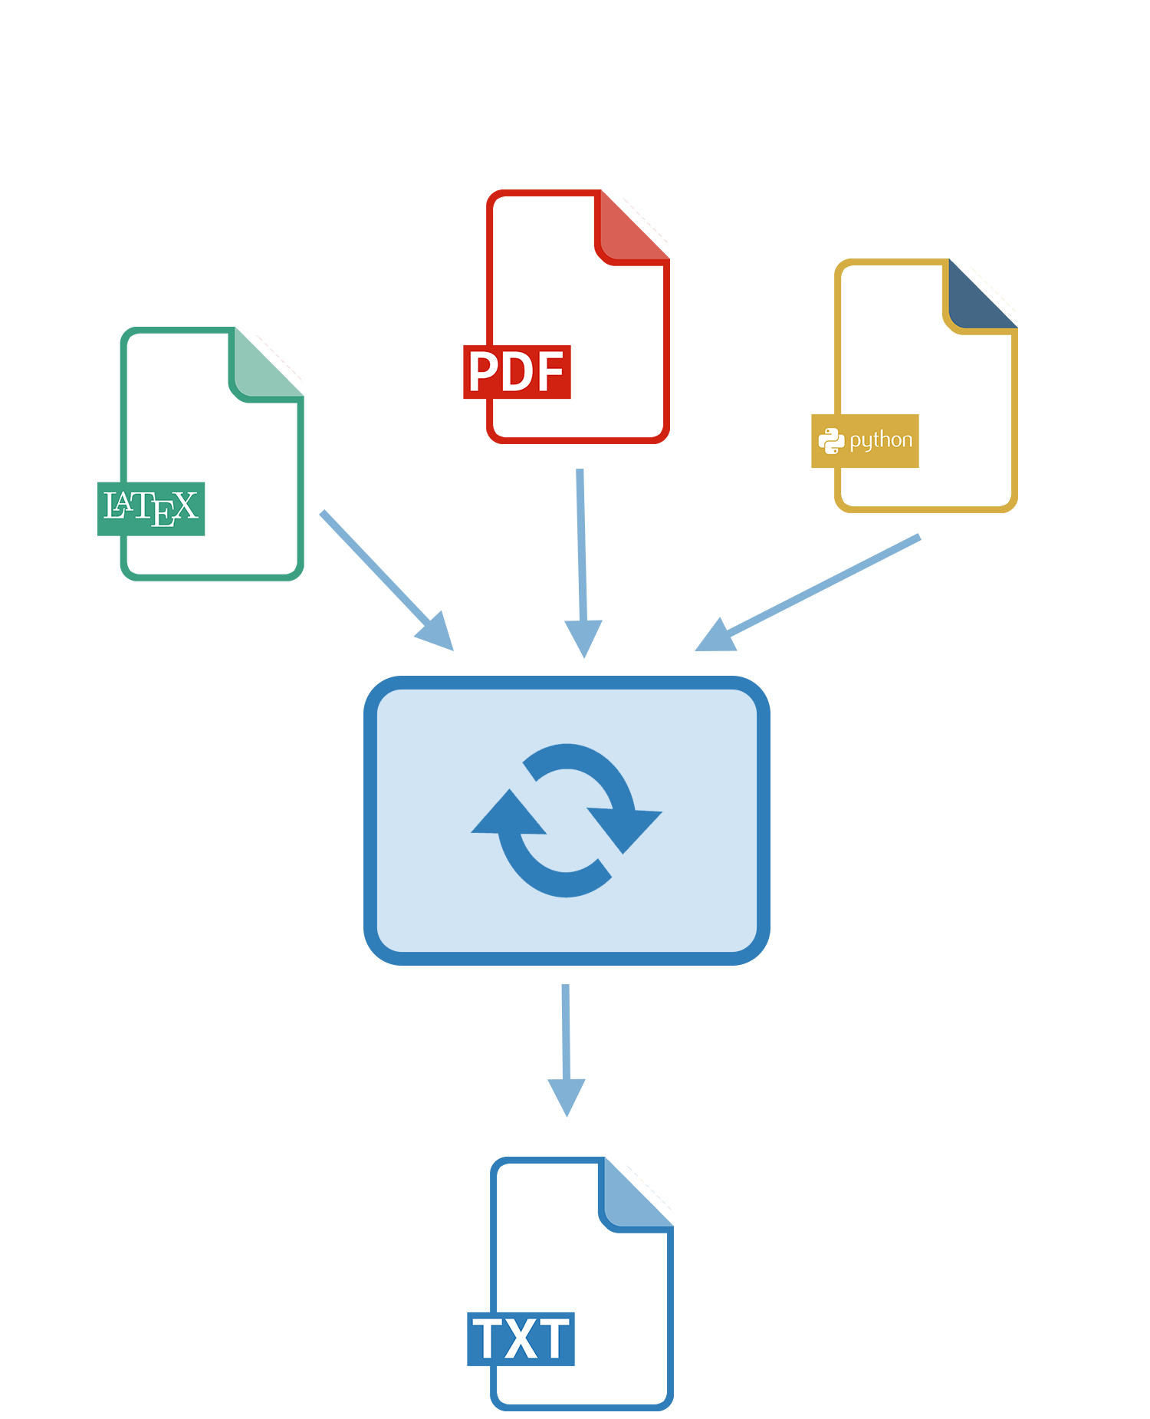
Conversão de ficheiros para texto
Uma vez que pretendemos ter um projeto dividido em módulos e pretendemos apenas realizar a pesquisa em ficheiros de texto necessitamos de em primeiro lugar converter os vários tipos de ficheiros possíveis, onde realizamos a pesquisa, para texto.
Pdf – Na conversão de ficheiros pdf para texto recorremos à biblioteca open source PyMUPDF, esta biblioteca permite-nos aceder a ficheiros em formato pdf e converte-los para formato texto. Devido à possibilidade da existência de caracteres especiais no documento pdf, e a possibilidade de serem desformatados na conversão para texto é necessário reformatar o texto obtido a partir da conversão.
Tex – Para a conversão de ficheiros tex para texto utilizamos a biblioteca open source PyLatexEnc. Para a utilizarmos primeiro abrimos o ficheiro para obter todo o texto deste, passamos pelo modulo e obtemos o texto sem os elementos do latex.
Python – Os ficheiros python não necessitam de bibliotecas externas nem de tratamento de texto, basta apenas abrir e ler o seu conteúdo de modo a obtermos o seu conteúdo em formato de texto.

Slide 4
Pesquisa de exercícios em ficheiros local

Slide 5
Pesquisa de exercícios em ficheiros na cloud

Slide 6
Ordenar os resultados por importancia
Como estamos a fazer uma pesquisa faz sentido, depois desta ser feita, de ordenar os resultados. No nosso caso a ordem sera feita pela importancia dos exercicios.
Para o nosso trabalho a importancia dos resultados será feita atravez do numero de ocorrencias em fichas de anos passados.

